Slide 1
Grècia un mont de Deus

Slide 2
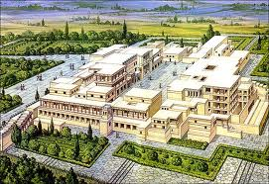
Com es Grècia
Grècia eren petites illes que tenien un propi govern i una pròpia bandera.
Les ciutats que es conserven millor són: Esparta i Atenes que eren les més importants.
Esparta era la ciutat on hi hiavia més activitat de guerrers.
Atenes era on hi havia molta més política.

Slide 3
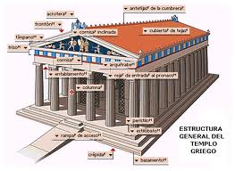
Els monuments mes importants!
Els monuments més importants són:
L'Àgora, Els teatres , Amfiteatres , temples de deus molt importen com Zeus, Atena , Posseïdor etc.

Slide 4
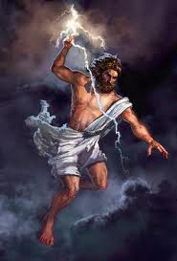
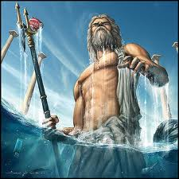
Deus!!
Els grecs tenien molts deus però en els que més creien eren en:
Zeus deu del cel era un dels més coneguts, Posseïdor deu del mar, Atena deaesa de la guerra i Hades guardià del infern.

Slide 5
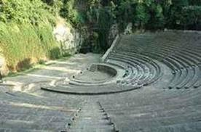
Que ens ha deixat els Grecs?
Els grecs ens han deixat moltes coses:
Cultura, política , Arquitectures, molta religió, aprendre a desargollar la ment, escoles i moltes altres coses.
La seva religió era politeisme.

Slide 6
